Slide 1



Bài 6: Quản lí tiền
I. MỞ ĐẦU

Slide 2



Nhiều người nghĩ đến việc chăm chỉ kiếm tiền nhưng ít khi nghĩ đến việc quản lí tiền sao cho hợp lí và hiệu quả. Em hãy trao đổi với các bạn về cách quản lí chi tiêu theo gợi ý trong biểu đồ sgk để đưa ra cách quản lí tiền của bản thân cho hợp lí nhất.
Trình bày ra giấy a4- Thời gian 5p

Slide 3
Bài 6: Quản lí tiền
II.
KHÁM PHÁ

Slide 4





1. Ý nghĩa của quản lí tiền hiệu quả

Slide 5

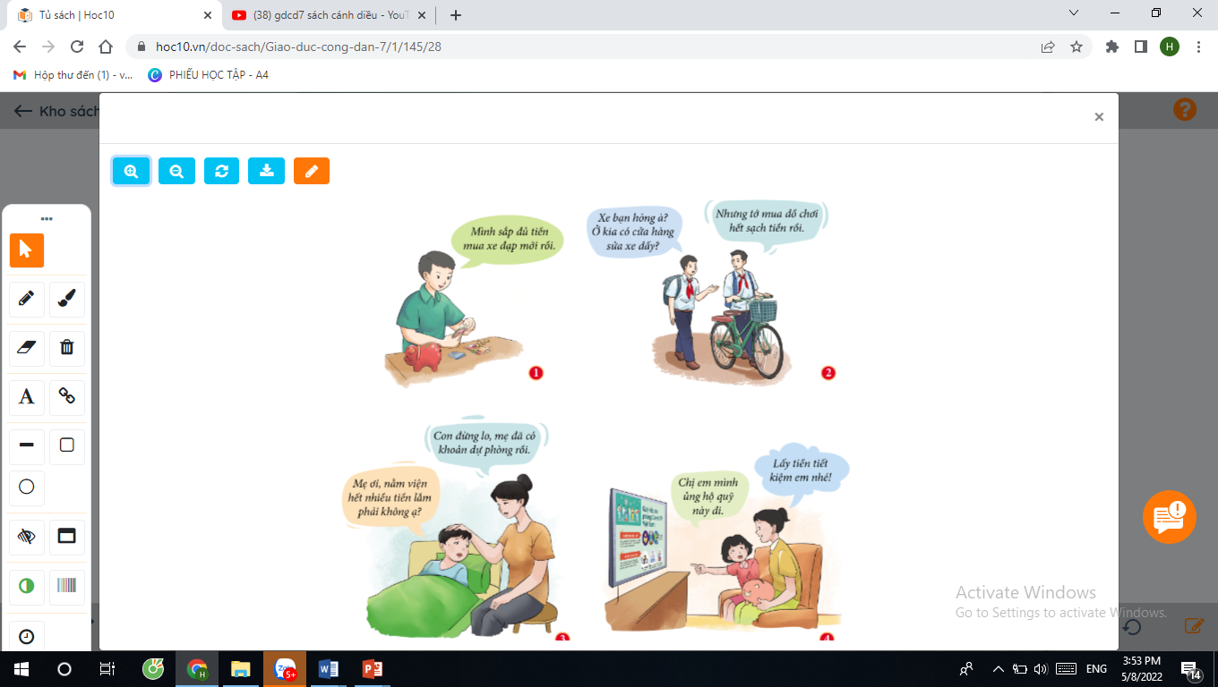
QUAN SÁT TRANH

Slide 6
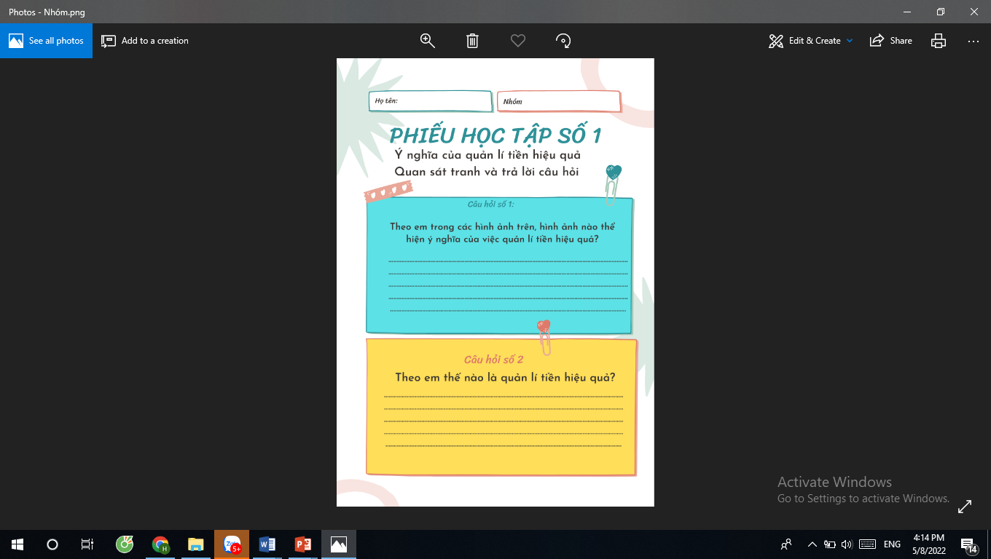

Slide 7
- Quản lí tiền hiệu quả Là biết sử dụng tiền một cách hợp lí nhằm đạt được mục tiêu như dự kiến.
- Quản lí tiền hiệu quả giúp mỗi người có thể cân bằng tài chính hiện tại; chủ động tiền bạc để thực hiện các dự định tương lai; đề phòng trường hợp baatts trắc xảy ra và có thể giúp đỡ người khác khi gặp khó khăn.

Slide 8
2. Các nguyên tắc quản lí tiền hiệu quả

Slide 9
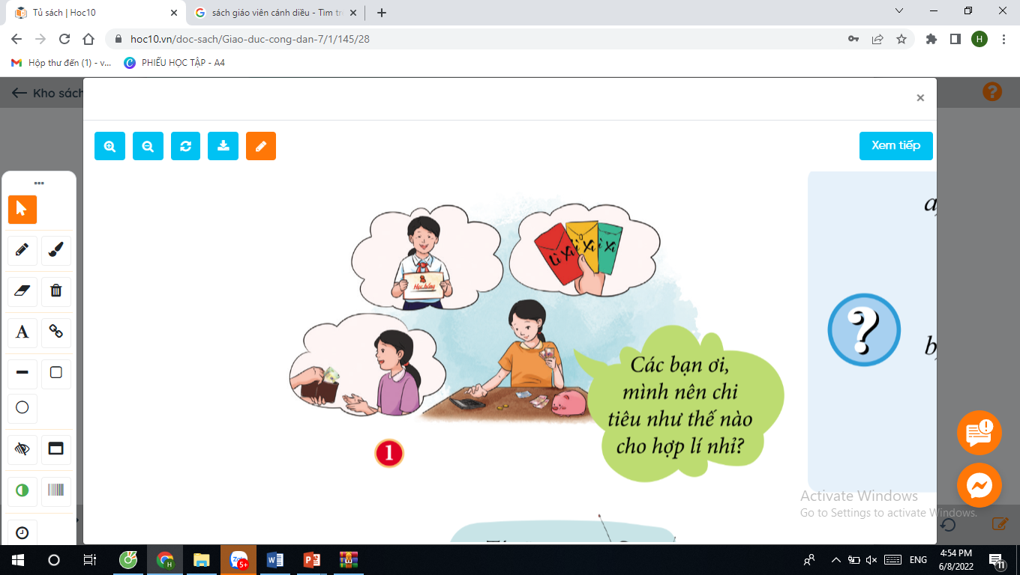
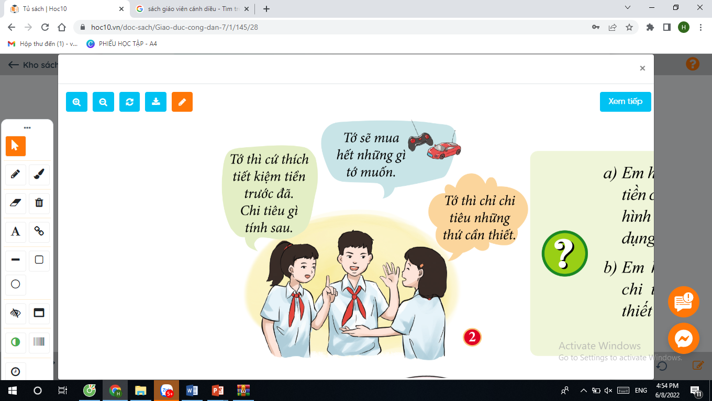
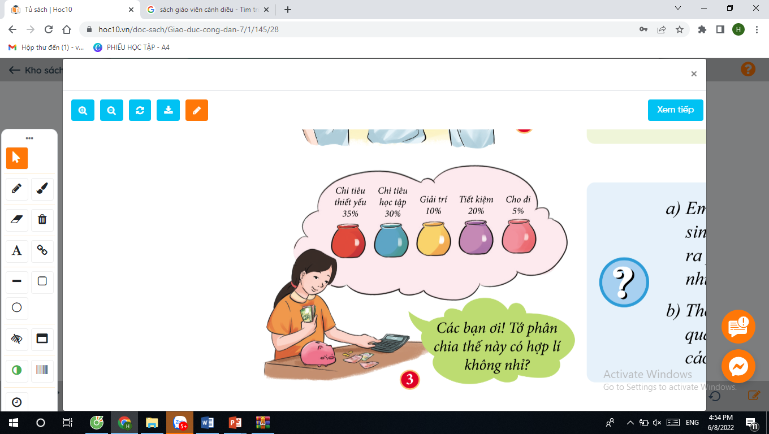
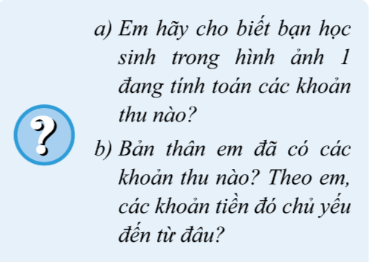
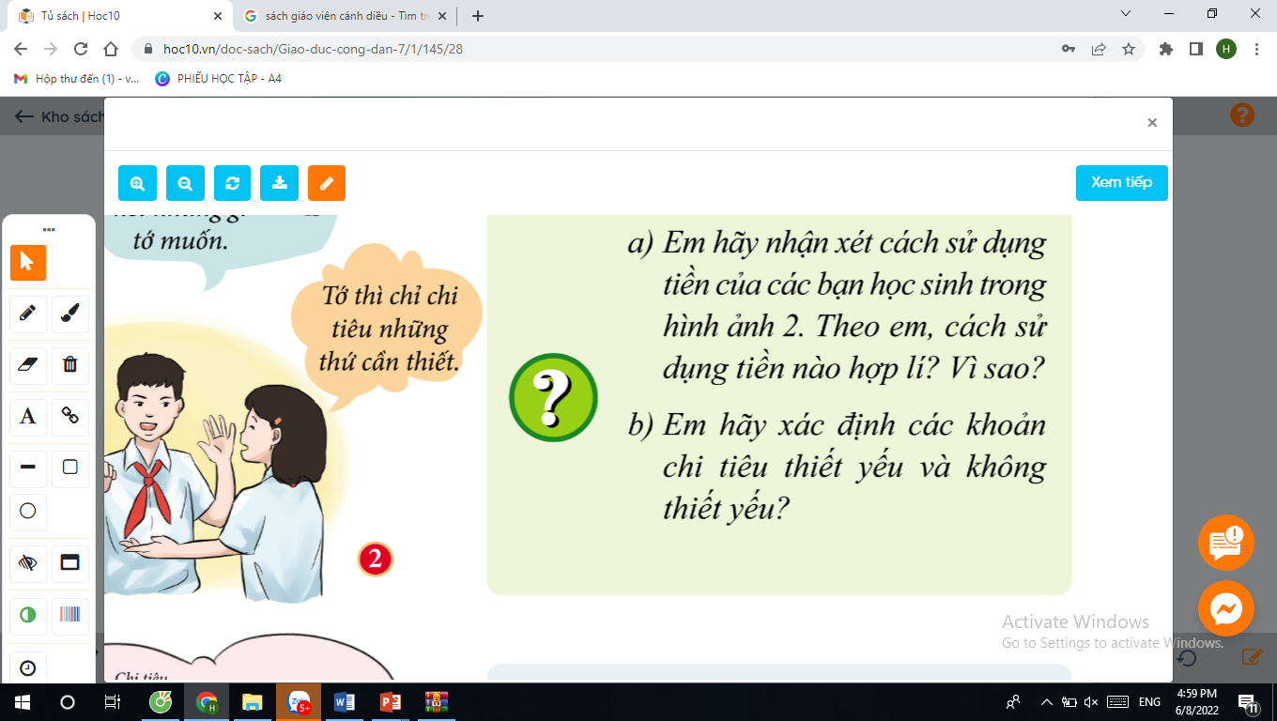
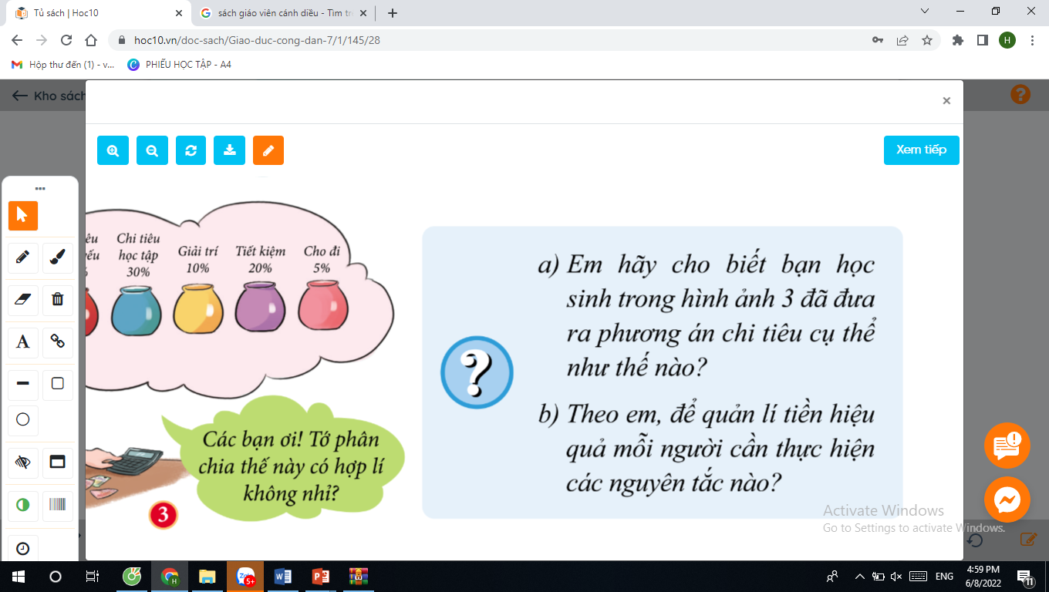
Quan sát hình ảnh và trả lời câu hỏi

Slide 10


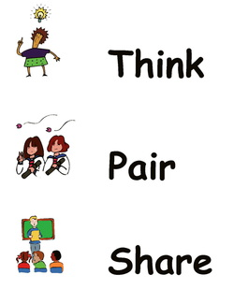
Thảo luận nhóm đôi
Nhiệm vụ: Hoàn thành phiếu bài tập số 2:
 | - Học sinh thực hiện hoạt động cá nhân “Think”: Suy nghĩ độc lập về PHT số 2 và hoàn thành phiếu bài tập số 2:
 | - Học sinh thực hiện hoạt động cặp đôi “Pair”: Trao đổi với bạn suy nghĩ của mình.
 | - Học sinh trình bày cá nhân trước lớp hoạt động “Share”: Chia sẻ những điều vừa trao đổi về PHT 2 trước lớp.

Slide 11

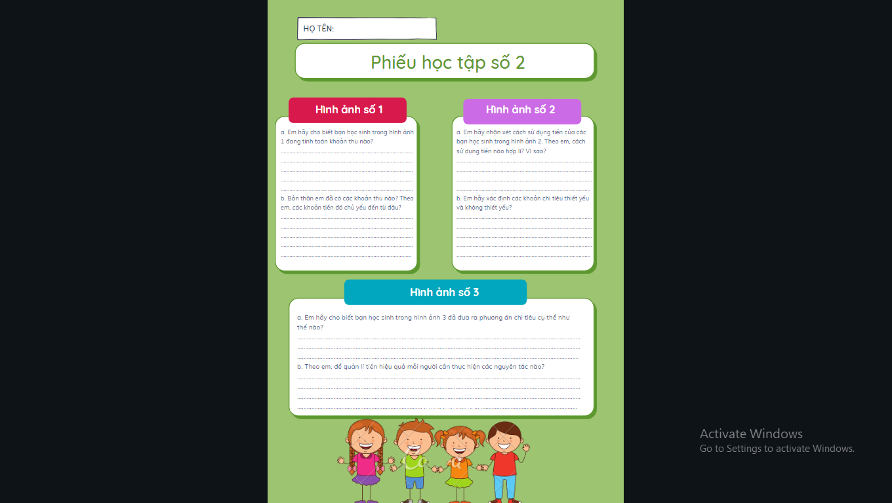


Slide 12
Một số nguyên tắc quản lí tiền hiệu quả:
- Xác định rõ mục tiêu quả lí tiền trên cơ sở các khoản thu thực tế của bản thân.
- Tiết kiệm trước khi chi tiêu, tiết kiệm phải thường xuyên, đều đặn.
- Chỉ chi tiêu các khoản cần thiết, tránh lãng phí.

Slide 13
3. Cách tạo nguồn thu nhập cá nhân

Slide 14
TRÒ CHƠI : “TIẾP SỨC ĐỒNG ĐỘI ”
Đại diện hai đội lên bảng viết các cách trong 5’
Chia lớp ra thành hai đội
Nêu các cách tạo nguồn thu nhập cho bản thân phù hợp với lứa tuổi?
Mỗi đội cử 5 bạn xuất sắc nhất
Đội nào viết được nhiều biểu hiện sẽ chiến thắng và được 10 điểm.

Slide 15
Để tạo nguồn thu nhập, mỗi người có thể tìm cho mình một công việc phù hợp với độ tuổi, sở thích và điều kiện, để biết quý trọng đồng tiền của bản thân, gia đình và xã hội.

Slide 16
Bài 6: Quản lí tiền
III.
LUYỆN TẬP

Slide 17

Ý nghĩa
Quản lí tiền hiệu quả Là biết sử dụng tiền một cách hợp lí nhằm đạt được mục tiêu như dự kiến.
Quản lí tiền hiệu quả giúp mỗi người có thể cân bằng tài chính hiện tại; chủ động tiền bạc để thực hiện các dự định tương lai; đề phòng trường hợp bất trắc xảy ra và có thể giúp đỡ người khác khi gặp khó khăn.
Quản lí tiền
Xác định rõ mục tiêu quả lí tiền trên cơ sở các khoản thu thực tế của bản thân.
Nguyên tắc
Tiết kiệm trước khi chi tiêu, tiết kiệm phải thường xuyên, đều đặn.
Chỉ chi tiêu các khoản cần thiết, tránh lãng phí.
Cách tạo nguồn thu nhập
Để tạo nguồn thu nhập, mỗi người có thể tìm cho mình một công việc phù hợp với độ tuổi, sở thích và điều kiện, để biết quý trọng đồng tiền của bản thân, gia đình và xã hội.

Slide 18



THẢO LUẬN THEO BÀN
Kĩ thuật “Khăn trải bàn”
Bài 3: Giả định em có 1 triệu đồng, em hãy xác định mục tiêu quản lí tiền của bản thân, phân chia số tiền đó thành các khoản cụ thể, hợp lí và chia sẻ với bạn về cách phân chia của mình.
1
Viết ý kiến cá nhân
Ý kiến chung của cả nhóm về chủ đề
Viết ý kiến cá nhân
Viết ý kiến cá nhân
2
4
Viết ý kiến cá nhân
3
Notes:
Vũ Thị Ánh Tuyết- Trường THCS Tô Hiệu- Lê Chân –Hải Phòng

Slide 19




TRÒ CHƠI: ĐÓNG VAI
Đầu năm mới, H nhận được một khoản tiền mừng tuổi và dự định cầm số tiền đó để mua một chiếc máy tính cầm tay. Nhưng khi thấy cửa hang gần nhà bán một đồ chơi hấp dẫn, H đã dung hết số tiền này để mua mà quên mất dự định của mình.
Em nhận xét gì về việc làm của H.
Nếu em là bạn của H, em sẽ khuyên H như thế nào?

Slide 20



Cách tạo nguồn thu nhập cá nhân
Em hãy cùng bạn tìm cách tăng thu nhập cá nhân và thảo luận tính khả thi của cách đó đối với học sinh?

Slide 21
Bài 6:
Quản lí tiền
IV.
VẬN DỤNG

Slide 22

HOẠT ĐỘNG DỰ ÁN
1. Em hãy làm một đồ dung học tập từ vật liệu có thể tái chế và hướng dẫn các bạn cùng làm để tiết kiệm và bảo vệ môi trường.
2. Em hãy xây dựng “Quỹ học tập” hang năm cho bản thân theo gợi ý:
Xác định số tiền học tập được dung cho các khoản nào?
Tính toán số tiền cần thiết cho quỹ học tập.
Liệt kê các việc sẽ làm để thực hiện mục tiêu đó.
Theo dõi việc thực hiện kế hoạch và điều chỉnh kế hoạch cho phù hợp với bản thân.

Slide 23
Xin chào và hẹn gặp lại

